Slide 1
Big Data & Machine Learning Pertemuan 1 – Pengantar Pyhton
Disusun Oleh:
Aryajaya Alamsyah, S.Kom., M.Kom (Aamiin)

Slide 2

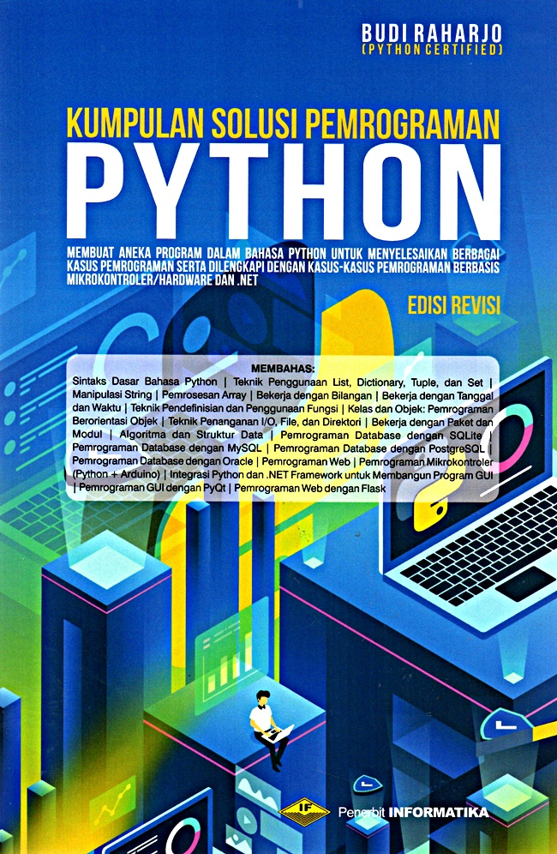
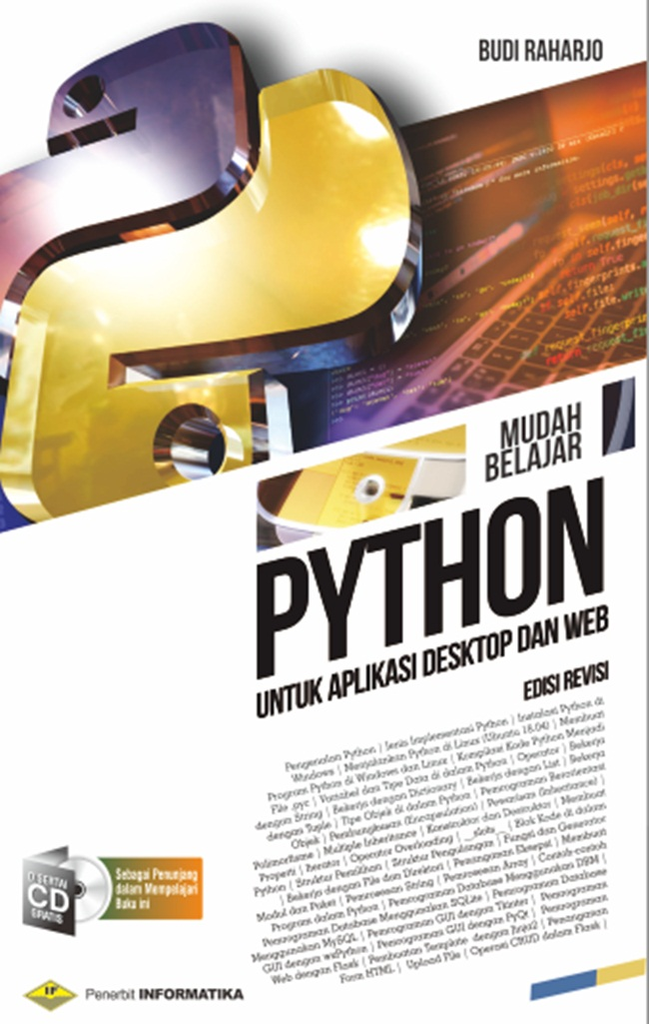
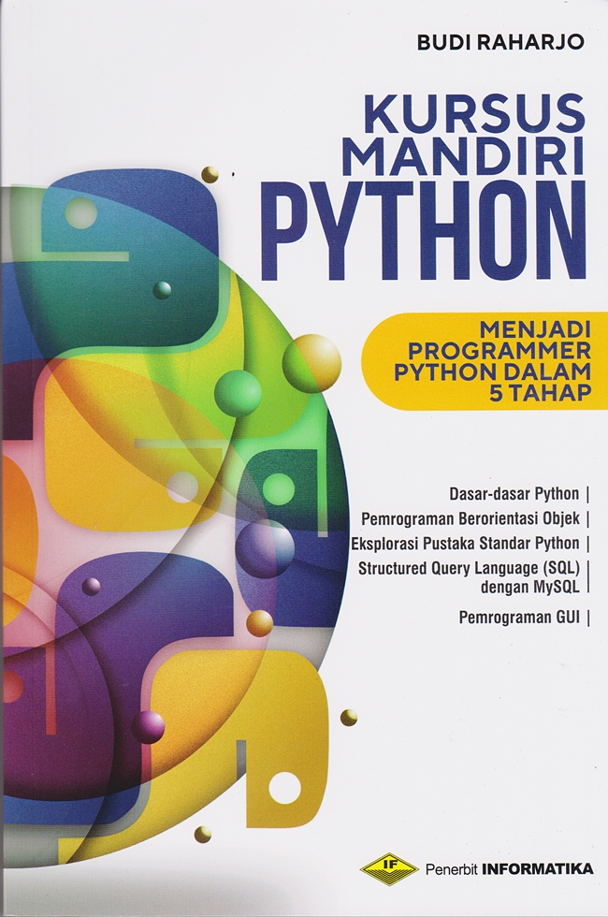
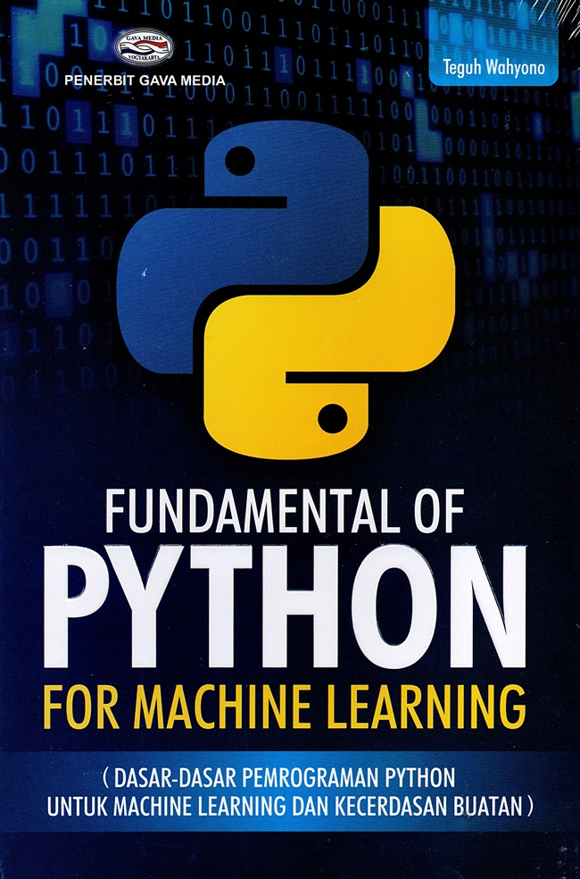
Sumber Bahan Ajar

Slide 3
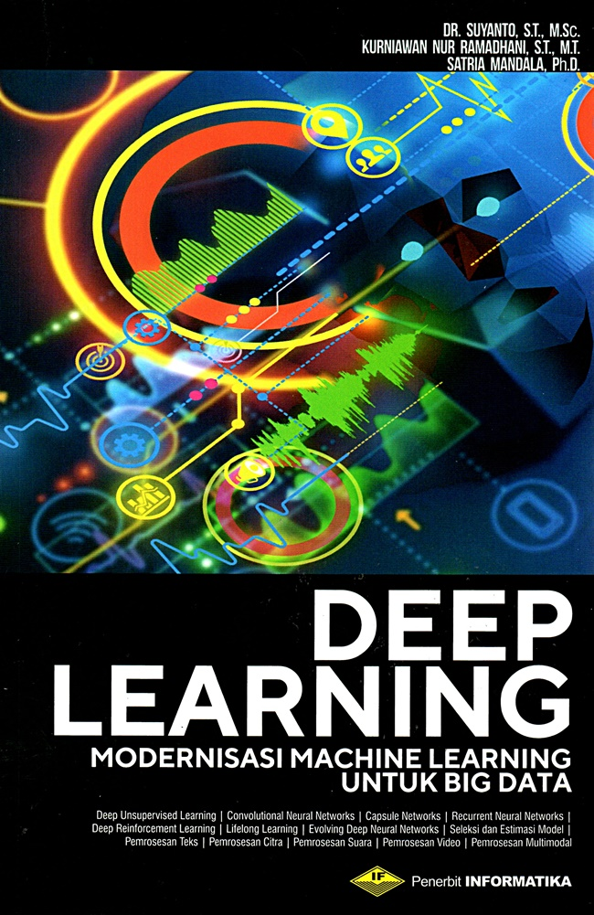
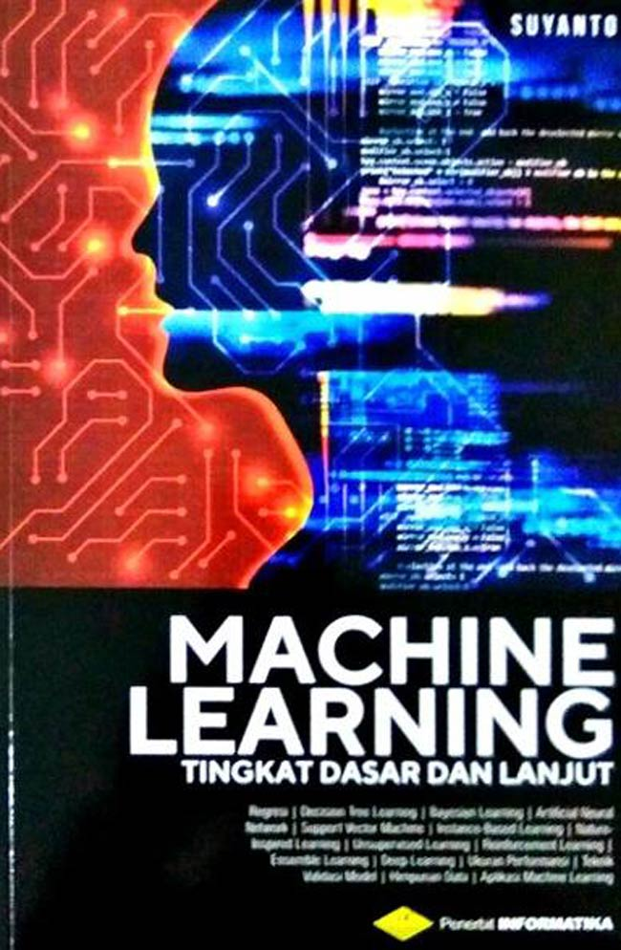
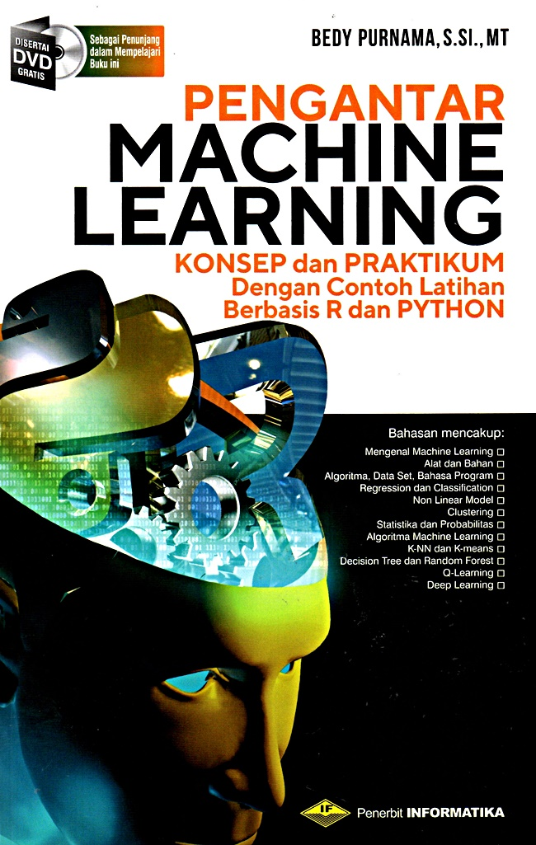

Sumber Bahan Ajar

